Slide 1
Prosiect Pleidlais
Pecyn Dysgu Anghysbell
Notes:
Bydd y PowerPoint hwn yn eich tywys trwy weithgareddau ‘Prosiect Pleidlais’ Comisiynydd Plant Cymru. Cyn i chi ddechrau'r gweithgareddau bydd angen i chi wneud ychydig o bethau:
1) Gwnewch yn siwr fod llyfryn Prosiect Pleidlais ar agor ar eich dyfais - mae'r llyfryn wedi'i lenwi â gweithgareddau a chwestiynau i chi eu cwblhau. Os nad ydych yn gallu argraffu’r llyfryn peidiwch â phoeni, gallwch ysgrifennu eich atebion ar ddarn o bapur.
2) Os ydych chi'n cymryd rhan yn Prosiect Pleidlais ac wedi'ch addysgu gartref (e.e. nid ydych yn rhan o ysgol), gwnewch yn siŵr eich bod chi wedi cofrestru i gymryd rhan. Er mwyn gwenud hyn ewch i www.prosiectpleidlais.cymru

Slide 2
Gweithgaredd 1: Beth yw pleidlais?
a. Ydych chi’n gallu disgrifio beth yw pleidlais?
b. Ydych chi’n gallu rhoi enghreifftiau o wahanol fathau o bleidleisiau?
Notes:
Edrychwch ar Weithgaredd Un yn eich llyfryn.
Beth yw pleidlais? Cymerwch ychydig funudau i feddwl ac yna ysgrifennwch eich ateb i ran A a B, peidiwch â phoeni os nad ydych chi'n siŵr.
Fe fyddwn yn egluro beth yw pleidlais ar y sleid nesaf.

Slide 3
Mae pleidleisio yn ffordd y gall grŵp o bobl ddewis rhywbeth neu rywun. Fel arfer bydd pawb yn y grŵp yn gallu pleidleisio ar gyfer beth mae nhw eisiau, a’r peth gyda'r nifer fwyaf o bleidleisiau sy’n ennill.
Notes:
Dyma’n diffiniad o beth yw pleidlais, efallai eich bod chi wedi cael rhywbeth tebyg
Ar y dudalen nesaf mae gennym rai enghreiffitiau o wahanol math o bleidleisiau, efallai eich bod chi wedi meddwl am rai ychwanegol.

Slide 4
Gwahanol fath o bleidleisio
Etholiad cyngor ysgol
Sioeau adloniant (Strictly, I’m a Celeb)
Etholiad
Notes:
Dyma un neu ddau o wahanol fath o bleidleisiau.
Rydym yn mynd i feddwl am y pwynt olaf.
Etholiadau yw lle rydyn ni'n dewis y bobl sy'n gwneud penderfyniadau sy'n effeithio ar ein bywydau i gyd.

Slide 5
Sut mae pobl yn pleidleisio mewn etholiad?
Notes:
Mewn etholiad bydd mwyafrif o’r bobl yn mynd i le penodol (gorsaf bleidleisio) yn eu cymuned ar Ddiwrnod yr Etholiad.
Yn y gorsaf bleidleisio, maen nhw’n cael rhestr o bobl gallant bleidleisio drostynt yn yr etholiad.
Bydd lle preifat i bobl roi cores (X) wrth ymyl y person maen nhw eisiau i enill yr etholiad.
Wedyn mae nhw'n rhoi eu pleidlais mewn blwch fydd yn cael ei gyfrif.
Mewn etholiad lleol, mae’r pobl sy’n ennill yn dod yn gynghorydd lleol.
Mae nhw’n gwneud penderfyniadau am lawer o bethau sy'n digwydd yn eich ardal leol.

Slide 6
Gweithgaredd 2: Etholiadau cynghorau lleol
Ydych chi’n gallu dod o hyd i’r wybodaeth canlynol?
Dyddiad yr etholiad nesaf
Enw/au’r bobl sy’n eich cynrychioli chi
Oedran y gallwch chi bleidleisio
Notes:
Mewn etholiadau lleol, mae pobl yn dewis pwy fydd yn gwneud penderfyniadau sy'n effeithio ar eu hardal leol
Ceisiwch ddod o hyd i'r atebion ar gyfer y cwestiynau sydd ar y sleid.
Dros y sleidiau nesaf, fe fyddwch yn darganfod yr atebion i’r holl gwestiynau.

Slide 7
Etholiadau Cynghorau Lleol
Etholiad nesaf: 2022
Arweinydd y Cyngor: Mae gan bob cyngor arweinydd gwahanol
Pwy sy’n cynrychioli chi: Cynghorion
Oedran y gallwch chi bleidliesio: 16+ yng Nghymru
Dyma rai o’r pethau maent yn rheoli:
Casglu ysbwriel ac ailgylchu
Gofalu am bobl sydd angen cymorth ychwanegol yn eu cartref
Ffyrdd; llwybrau troed a llwybrau beicio
Parciau
Cludiant ysgol
Notes:
Ym mis Mai 2022, bydd pobl ifanc rhwng 16 a 17 oed yng Nghymru am y tro cyntaf yn gallu pleidleisio yn etholiadau cynghorau lleol.
Ar ôl i chi ddysgu am y cyngor, bydd cyfle gyda chi i gymryd rhan yn yr etholiad paralel Prosiect Pleidlais.

Slide 8
Ydych chi’n gallu dod o hyd i’ch cyngor?
Gweithgaredd 3: Eich cynghorau lleol
Notes:
Cyn i ni ddysgu mwy am gynghorau, gadewch i ni ddechrau trwy ffeindio eich cyngor lleol. I'ch helpu chi gyda hyn defnyddiwch daflen weithgaredd 3
Ffeindiwch map o’r Deyrnas Unedig (UK) arlein. Efallai hoffech chi ddefnyddio rhywbeth fel Google Maps.
Canolbwyntiwch ar Gymru, ydych chi’n gallu tynnu sylw at ble rydych chi'n byw heb chwilio amdano?
Nawr rhowch enw eich pentref / tref neu ddinas yn y blwch chwilio. Gwnaethoch chi bwyntio i’r lle iawn ar y map?
Nesaf bydd angen i chi ddefnyddio oedolyn neu beiriant chwilio rhyngrwyd (internet search engine, fel Google) i'ch helpu chi i ddarganfod ym mha gyngor rydych chi.
Os ydych chi'n dysgu yn yr ysgol, ydych eich ysgol yn yr un cyngor â'ch cartref?

Slide 9
Diwedd Rhan 1
Notes:
Dyma ddiwedd Rhan 1 o’r gwersi Prosiect Pleidlais.
I’ch atgoffa chi:
Blwyddyn yma mae etholiad ar gyfer cynghorau lleol yng Nghymru
Gall pobl ifanc 16 oed bleidleisio am y tro cyntaf yn yr etholiad hwn
Ar ddiwedd y gwersi hyn byddwch chi'n cymryd rhan mewn etholiad baralel

Slide 10
Rhan 2
Notes:
Yn Rhan 1, fe ddysgoch chi:
Beth yw pleidlais
Etholiadau cynghorau lleol
Eich cyngor lleol, a chyngor lleol eich ysgol
Ychydig o wybodaeth am yr hyn mae eich cyngor lleol yn ei reoli
Yn Rhan 2 rydym am ganolbwyntio mwy ar eich cyngor lleol a'r hyn maen nhw'n ei wneud.

Slide 11
https://www.youtube.com/watch?v=Fyk1tc_Th9g
Notes:
Nawr rydych chi'n mynd i ddechrau meddwl am y pethau mae eich cyngor lleol yn rheoli.
I ddechrau gwyliwch y fideo yma, bydd y fideo yn eich helpu i feddwl am rai o'r pethau mae eich cyngor lleol yn eu rheoli:
https://www.youtube.com/watch?v=Fyk1tc_Th9g
Mae’r linc i’r fideo wedi nodi yn eich llyfryn hefyd.

Slide 12
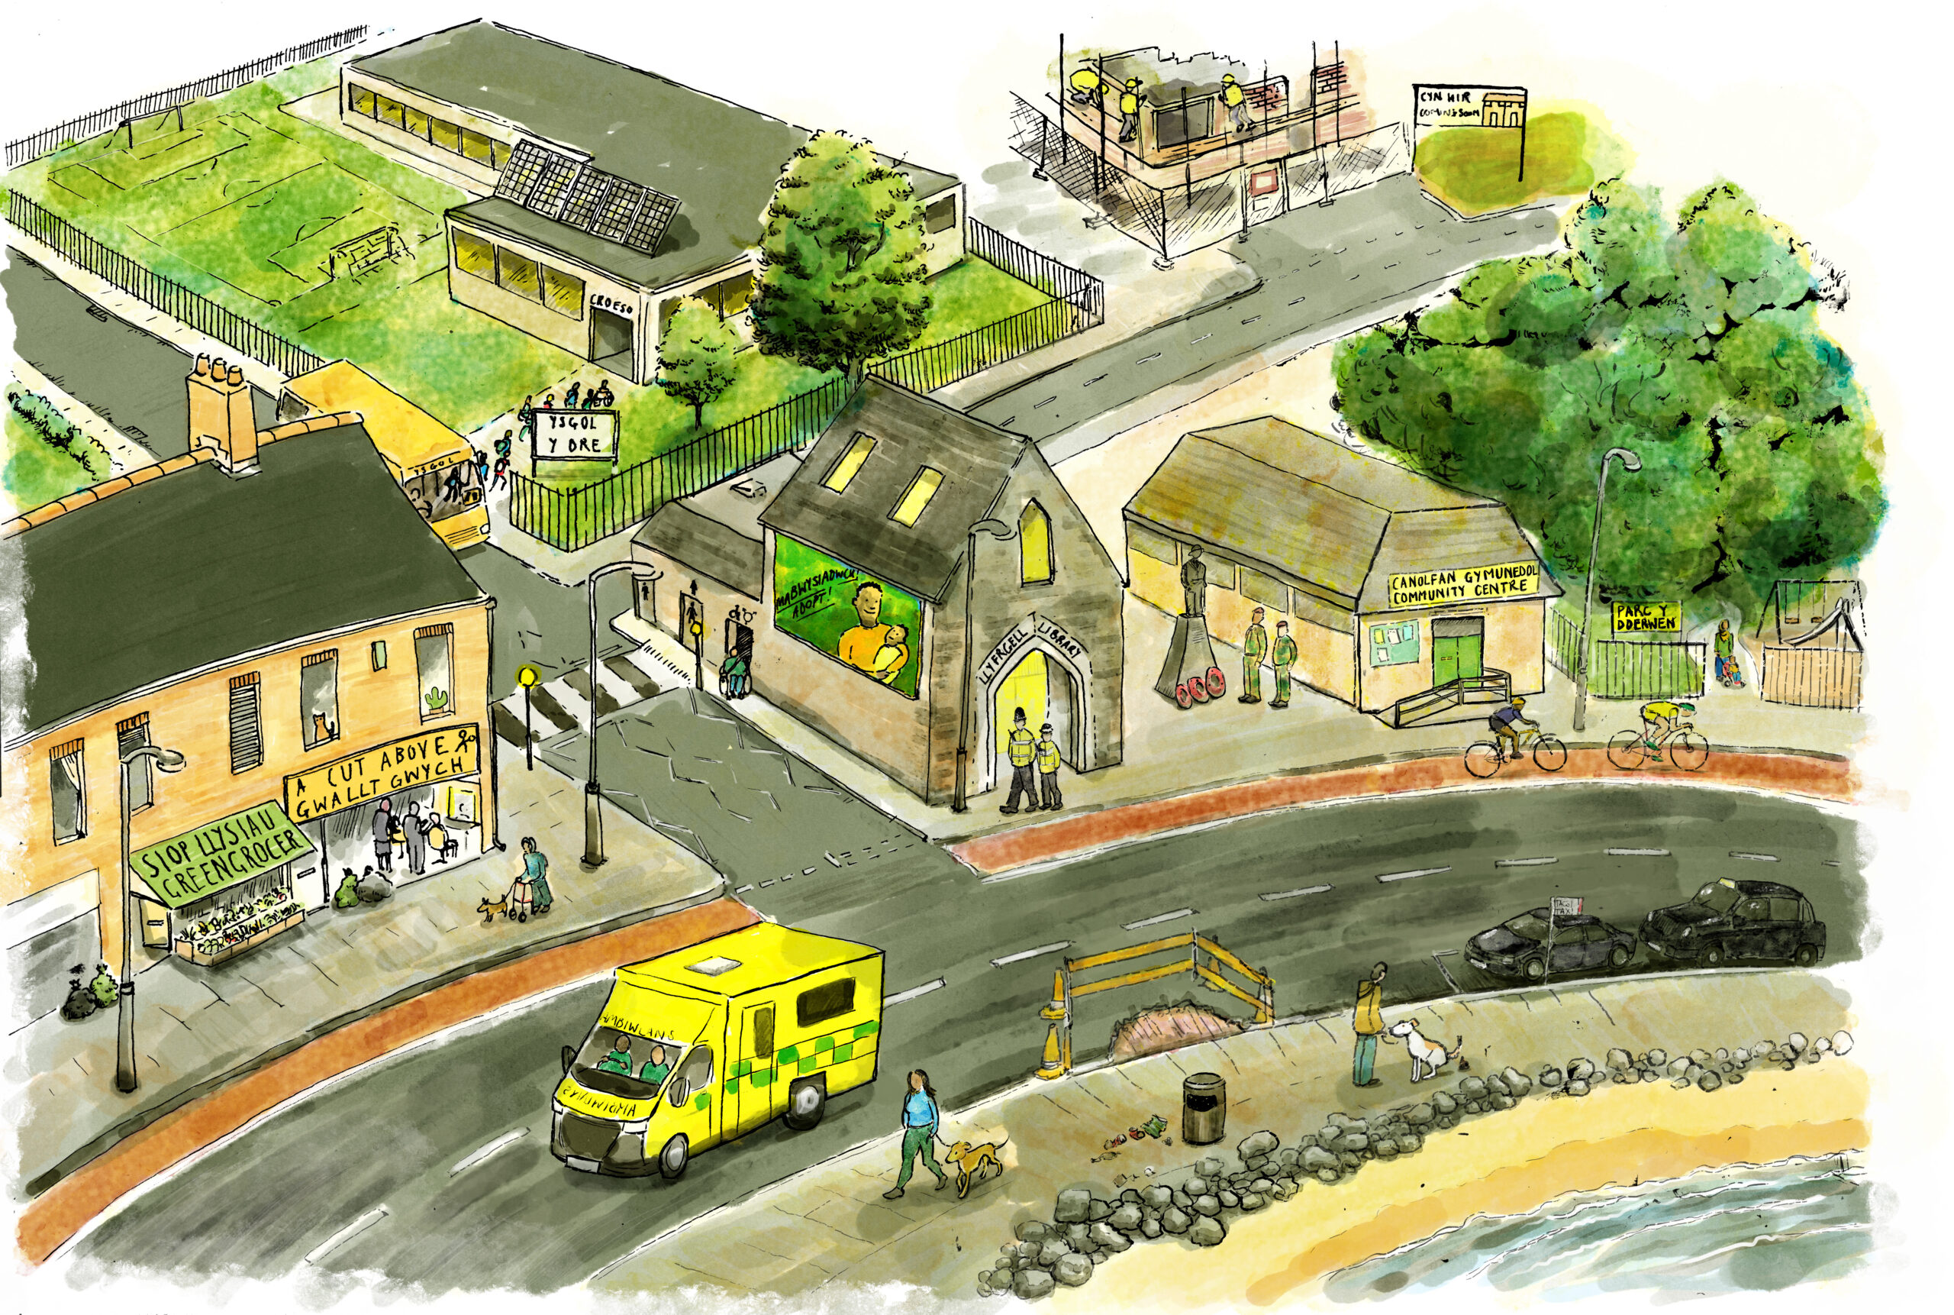
Notes:
Edrychwch ar y llun. Cymerwch ychydig o amser i ysgrifennu'r pethau rydych chi'n meddwl mae eich cyngor yn rheoli
Unwaith chi'n meddwl bod chi wedi eu gweld nhw i gyd, ewch i'r sleid nesaf i gael yr atebion.

Slide 13
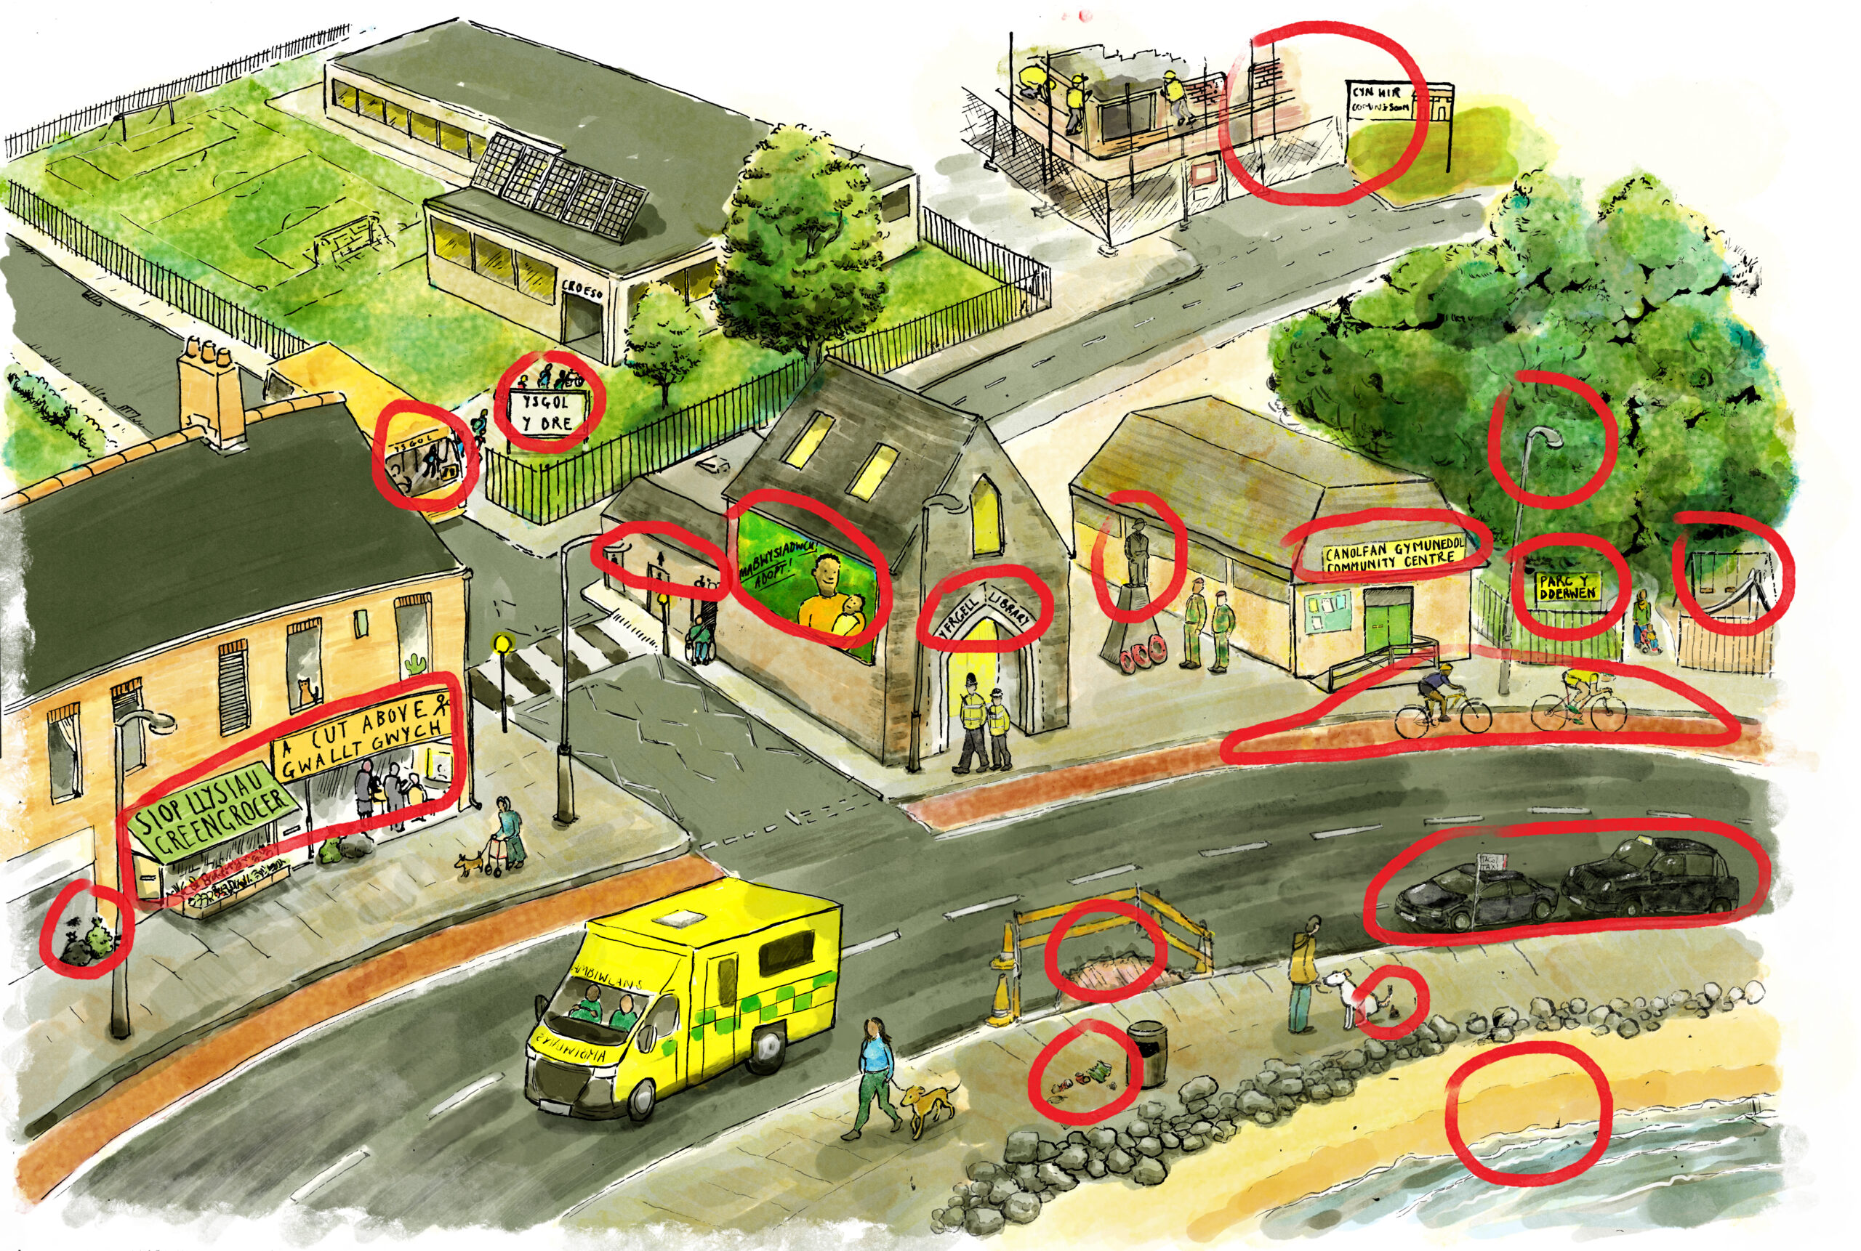
Notes:
Wrth edrych ar y llun gallwch weld bod gan y cyngor reolaeth dros:
Casglu ysbwriel
Goleuadau Stryd
Ailgylchu
Cludiant ysgol
Trwsio Ffyrdd
Llyfrgell
Ysgol – Gwneud yn siŵr bod digon o ysgolion ar gyfer plant lleol / rhoi arian i ysgolion
Parciau
Toiledau cyhoeddus
Penderfynu os gall cwmniau adeiladu tai newydd a ble
Biniau ar gyfer baw cŵn/dirwyon i bobl sydd ddim yn codi baw cŵn
Siopau lleol – sicrhau eu bod yn dilyn y rheolau/y gyfraith
Cerfluniau (statues)
Llwybrau beicio
Canolfan Gymunedol
Rhai traethau (mae rhai yn cael eu rhedeg gan gwmnïau preifat)
Mabwysiadu a maethu (adoption and fostering)
Tacsis - Rhoi trwydded (license) i dacsis, a sicrhau eu bod yn ddiogel ac yn gyffyrddus a bod y gyrwyr yn addas.

Slide 14
Gweithgaredd 5: Beth fyddech chi’n gwneud?
Edrychwch ar y rhestr yn eich llyfr gwaith.
Dychmygwch eich bod yn gynghorydd i'ch cyngor lleol. Beth fyddai'ch blaenoriaeth fwyaf?
Rhestrwch nhw o'r pwysicaf i'r lleiaf pwysig ac eglurwch pam.
Notes:
Y cyngor sy’n penderfynu sut byddant yn gwario’r arian ar wahanol bethau.
Yn y gweithgaredd yma mae angen i chi ddefnyddio'r rhestr yn eich llyfr gwaith ac egluro beth fyddech chi'n gwario’r arian arno yn eich ardal leol a pham?

Slide 15
Diwedd Rhan 2
Notes:
Dyma ddiwedd rhan dau.
Yn yr adran yma rydych chi wedi meddwl am yr hyn y mae'r cyngor yn ei reoli a beth fyddech chi'n ei wneud pe byddech chi'n gynghorydd.

Slide 16
Rhan 3
Notes:
Croeso nol i’r Prosiect Pleidlais, rhan 3.
Yn rhan un a dau fe ddysgoch chi am:
Beth yw pleidlais
Ffyrdd gwahanol o bleidleisio ac etholiadau
Eich cyngor lleol
Beth mae eich cyngor lleol yn rheoli
Mewn Rhan 3 byddwn ni’n meddwl fwy am gynghorwyr a’u rôl.
Peidiwch anghofio ar ddiwedd Prosiect Pleidlais byddwch yn cymryd rhan mewn etholiad paralel ar-lein

Slide 17
Cynghorwyr
Beth yw cynghorwr?
Cynghorwyr yw’r bobl sy’n cael eu hethol i gynrychioli dy ardal leol yn y cyngor.
Mae rhai yn rhan o bartïon pleidiau gwleidyddol ac mae rhai yn ‘annibynnol’.
Notes:
Beth yw cynghorwr?
Cynghorwyr yw’r bobl sy’n cael eu hethol i gynrychioli eich ardal lleol yn y cyngor.
Mae rhai yn rhan o bleidiau (parties) gwleidyddol ac mae rhai yn ‘annibynnol’.
Plaid wleidyddol yw grŵp o bobl sy’n gweithio gyda’i gilydd oherwydd maen nhw’n rhannu syniadau tebyg am y ffordd dylai pŵer cael ei ddefnyddio mewn gwlad neu yn y gymuned
Mae rhai yn sefyll fel ‘annibynwyr’. Nid yw cynghorwyr annibynnol yn rhan o bleidiau gwleidyddol.

Slide 18
Gweithgaredd 6: Gwir neu Anwir?
Notes:
Yn y gweithgaredd hwn, hoffwn i chi feddwl beth sy’n rhaid i gynghorwyr gwneud fel rhan o’u rôl. Nodwch os yw’r datganiadau uchod yn y gwir neu’n anwir yn y llyfryn gwaith.
Peidiwch â phoeni os nad ydych chi’n siŵr, byddwn ni’n rhannu’r atebion ar y sleid nesaf.

Slide 19
Gweithgaredd 6: Gwir neu Anwir?
Notes:
Ar y sleid mae’r datganiadau cywir yn wyrdd a’r datganiadau anghywir yn goch.
Rhan o rôl cynghorwyr yw:
- Darganfod beth sy’n bwysig i bobl leol a rhannu eu barn yn y cyngor
- Cymryd rhan mewn dadlau a phenderfyniadau’r cyngor
- Bod yn onest, agored ac yn barchus

Slide 20
Gweithgaredd 7: Wardiau
Beth yw ward?
Mae cynghorwyr yn cynrychioli ardal benodol o fewn ardal y cyngor o’r enw ward.
Ym mha cyngor ydych chi’n byw?
Ym mha ward ydych chi’n byw?
Ym mha wardiau mae aelodau eraill o'ch teulu yn byw? Bydd angen gwybod eu codau post
Ydych chi’n byw yn yr un ward a’ch ysgol? Bydd angen gwybod côd post eich ysgol.
www.writetothem.com
Notes:
Mae cynghorwyr yn cynrychioli ardal benodol o fewn ardal y cyngor o’r enw ward. Wardiau yw ardaloedd bach o fewn yr ardal fawr mae’r cyngor yn rheoli.
Beth yw eich cyngor lleol chi?
Ym mha ward wyt ti’n byw?
Ym mha wardiau mae aelodau eraill o'ch teulu yn byw? Bydd angen gwybod eu codau post
Ydych chi’n byw yn yr un ward a’ch ysgol? Bydd angen gwybod cod post yr ysgol.
Nodwch yr atebion yn eich llyfr gwaith neu ar ddarn o bapur.
Defnyddiwch y wefan www.writetothem.com i ddarganfod y wybodaeth.
Bydd y wefan yn defnyddio eich côd post i ddangos enw eich ward, enw eich cyngor a phwy yw eich cynghorwyr ar hyn o bryd.
Ar y sleid nesaf rydyn ni wedi dangos i chi sut i ddefnyddio’r gwefan.
Sawl cwestiwn ydych chi wedi gallu eu hateb yn gywir? Os oeddech chi’n ansicr am unrhyw un o’r atebion, gwnewch yn siŵr i nodi’r ateb cywir.

Slide 21
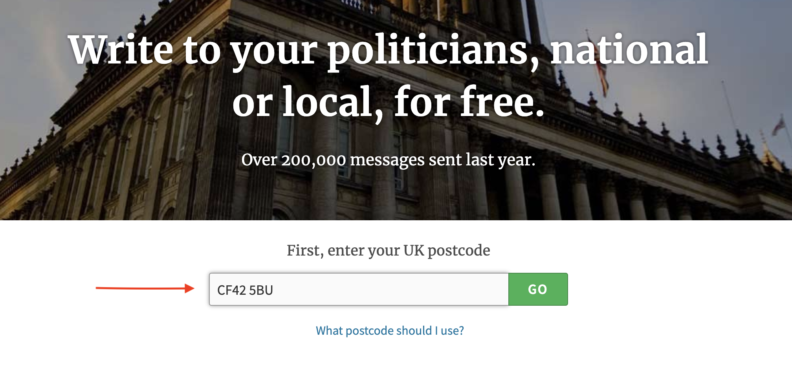
Notes:
Dyma sut mae’r gwefan yn edrych. Yn gyntaf teipiwch eich cod post yn y blwch chwilio

Slide 22
Notes:
Fe ddefnyddion ni’r côd post CF42 5BU.
Darganfyddon ni:
Ein ward yw Treherbert.
Ein cyngor yw Cyngor Rhondda Cynon Taf.
Ein cynghorwyr presennol yw Geraint Davies a Will Jones.

Slide 23
Gweithgaredd 7: Wardiau
Ym mha sir ydych chi’n byw?
Ym mha ward ydych chi’n byw?
Ym mha wardiau mae aelodau eraill o'ch teulu yn byw? Bydd angen gwybod eu codau post
Ydych chi’n byw yn yr un ward a’ch ysgol? Bydd angen gwybod côd post eich ysgol.
www.writetothem.com
Notes:
Nawr, eich tro chi yw hi i ddefnyddio’r gwefan i ddarganfod y wybodaeth ar y sleid.

Slide 24
Diwedd Rhan 3
Os ydych chi’n 14 oed neu’n hŷn, gallech chi gofrestru i bleidleisio mewn etholiadau go-iawn yma:
https://www.gov.uk/register-to-vote
Notes:
Dyma ddiwedd Rhan 3:
Yn y wers hon, rydych chi wedi meddwl beth yw cynghorydd, eu rôl ac wedi dysgu ym mha sir a ward rydych chi’n byw ac yn dysgu mewn.
Yng wers 4 bydd cyfle i chi ymchwilio’r bobl sy’n sefyll fel ymgeiswyr ar gyfer yr etholiad yn eich ardal a chymryd rhan mewn etholiad paralel a phleidleisio dros y plaid neu berson sy’n cynrychioli eich barn chi.
Peidiwch anghofio os ydych chi’n 14 neu’n hŷn, gallech chi gofrestru i gymryd rhan mewn etholiadau go-iawn try fynd i wefan Llywodraeth y DU. Mae’r linc ar y sleid.

